Slide 1
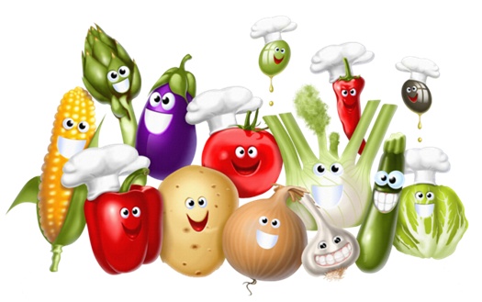
Экологический проект на тему: «Огород на окне»
«Лебединое озеро»
Тип проекта: • Исследовательский, творческий.
• Групповой, с привлечением родителей.
Продолжительность проекта: средний (13.03.2023г.- 20.04.2023г.).
Участники проекта: дети средней группы, родители воспитанников, педагоги группы.
Авторы проекта: Резникова Л. С.
Москвина А. С.

Slide 2
Данный проект необходим воспитателям ДОУ для решения проблем по экологическому воспитанию детей с целью использования наиболее эффективных методов и приемов в работе.
Результаты опроса детей и родителей показали, что:
-Не все дети знают, откуда появляются овощи;
- Не все дети знают, что такое огород;
Не все дети знают, что в огороде растёт;
Не все дети знают, что нужно для роста растения.

Slide 3
Цель проекта:
Формирование экологической культуры у детей и родителей, создание условий для познавательного развития детей через проектно – исследовательскую деятельность и организацию художественно-продуктивной творческой деятельности.

Slide 4
Задачи проекта Образовательные:
- способствовать расширению знаний детей о культурных растениях;
продолжить знакомство детей с особенностями выращивания культурных растений (перец, огурцы, бобовые, редис и др.);
способствовать обобщению представлений детей о необходимости света, тепла, влаги почвы для благоприятного роста растений;
Развивающие:
- способствовать развитию чувства ответственности за благополучное состояние растений (полив, взрыхление);
- продолжать способствовать развитию наблюдательности, умения замечать изменения в росте растений, связывать их с условиями, в которых они находятся;
- способствовать развитию познавательных и творческих способностей у детей.
Воспитательные:
- воспитывать уважение к труду, бережное отношение к его результатам;
- воспитывать у детей чувство любви к природе и бережное отношение к ней.

Slide 5
Предполагаемый результат проекта • Дети научатся сажать и ухаживать за культурными огородными растениями. Познакомятся с условиями их содержания.
• Дети узнают особенности строения растения, узнают много интересного из жизни растений.
• Опытным путем дети исследуют условия необходимые для роста культурных растений.
• Дети научатся вести наблюдения.
• Будет повышен интерес к совместной работе детей и родителей (законных представителей).

Slide 6
Что мы знаем об овощах? | «Они полезные» (Костя) «Они вкусные» (Аня) «Их выращивают» (Василиса)
Что хотим узнать про овощи? | «Как их выращивают?» (Катя) «Где их можно выращивать?» (Маша) «Как надо ухаживать за растущими овощами» (Степа)
Как мы это узнаем? | «Спросить у родителей»(Маша) «Посмотреть в интернете» (Аня) «Попросить рассказать воспитателя» (Кристина)

Slide 7
«Познавательное развитие»
беседы с детьми «Что такое огород и что на нём растёт»; «Что такое «Огород на окне»; «Какие растения можно вырастить на подоконнике», рассматривание картинок овощей, наблюдение за растущими растениями.
«Художественно – эстетическое развитие»
лепка из пластилина овощей, рисование и раскрашивание овощей, изготовление табличек для мини – огорода, заполнение дневника наблюдений.
Проект
«Огород на окне»
«Социально – коммуникативное развитие»
дидактические игры:
«Угадай овощ по описанию», «Угадай овощ по загадке», «Чудесный мешочек», «Вершки и корешки», «Что сначала, а что потом», «Собери из частей целое», «Овощи - фрукты».
«Речевое развитие»
чтение рассказа В. Сутеева «Бабушкин огород», русской народной сказки «Вершки и корешки», загадывание загадок об овощах, проговаривание поговорок.

Slide 8
ЭТАПЫ РЕАЛИЗАЦИИ ПРОЕКТА
I этап – подготовительный
II этап – основной
( деятельностный)
III этап – завершающий

Slide 9
I ЭТАП -ПОДГОТОВИТЕЛЬНЫЙ
• определение темы;
• выявить цель и определить задачи;
• подборка материала (литература, наглядный материал, дидактические игры, муляжи овощей, семена для посадки);
• беседы с детьми «Что такое огород и что на нём растёт»; «Что такое «Огород на окне»; «Какие растения можно вырастить на подоконнике».
• работа с родителями – ознакомить с предстоящим проектом, сбор необходимого материала для создания огорода;
• подготовка семян.

Slide 10
II ЭТАП -деятельностный
Содержание деятельности воспитателя и детей: • рассматривание и сравнение семян (помидор, морковь, огурец, перец, кабачок, горох, редис); • посадка: бобов, кабачков, бархатцев, редиса, свеклы (коллективно; • посев: шпинат. • исследовательская и практическая деятельность по изучению особенностей выращивания культурных насаждений: - подготовка почвы; - посадка; - установка на светлое место; - полив; - рыхление; - оформление огорода на окне; - наблюдение за первыми всходами и дальнейшим развитием; - ведение дневника наблюдения; - отражение результата в художественно - творческой деятельности; - чтение детской литературы про овощи; - отгадывание загадок про овощи; - дидактические игры: «Что сначала, а что потом?», «Собери из частей целое», «Чудесный мешочек» и др. Работа с родителями • консультация с родителями: «Для чего нужен «огород на окне»? • помощь родителей в оформлении «Мини – огорода»; • посев семян дома вместе с детьми

Slide 11
III ЭТАП -завершающий
Содержание деятельности воспитателя и детей:
• анализ полученных результатов; • оформление дневников наблюдений (бобы, свёкла, кабачок, бархатцы); • презентация проекта «Огород на окне». Работа с родителями
Предложить родителям продолжать работу по ознакомлению с овощами с мая по август.

Slide 12
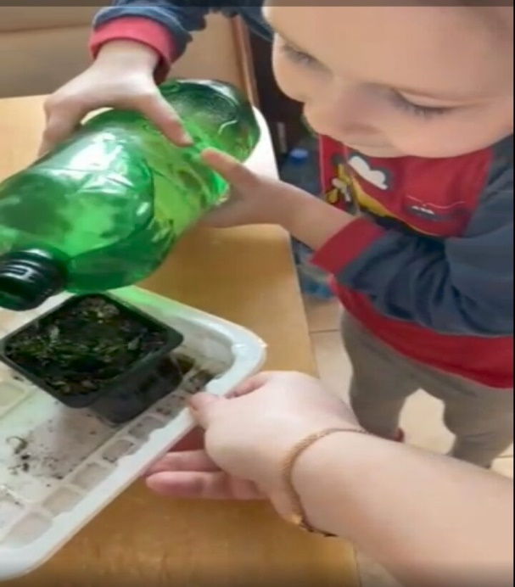
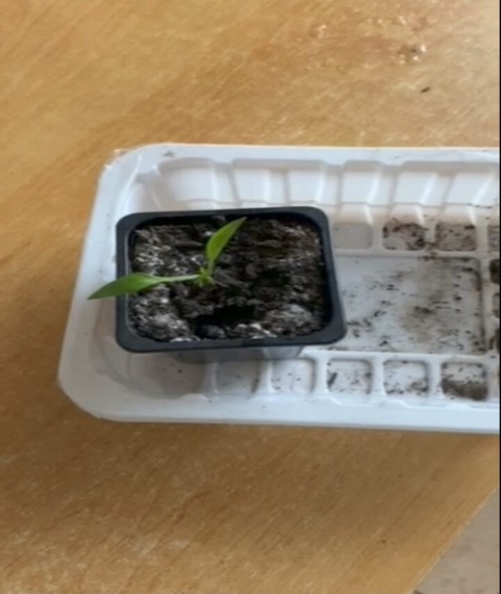
Совместная работа родителей (законных представителей) и детей дома по посеву семян для огорода на окне.

Slide 13
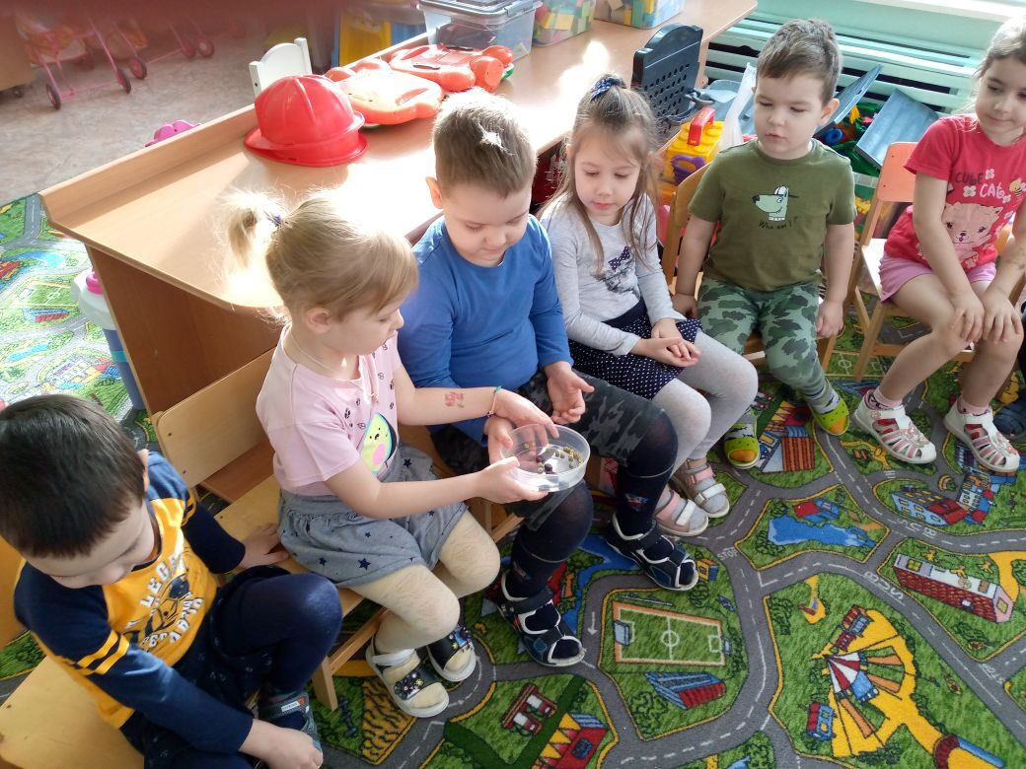
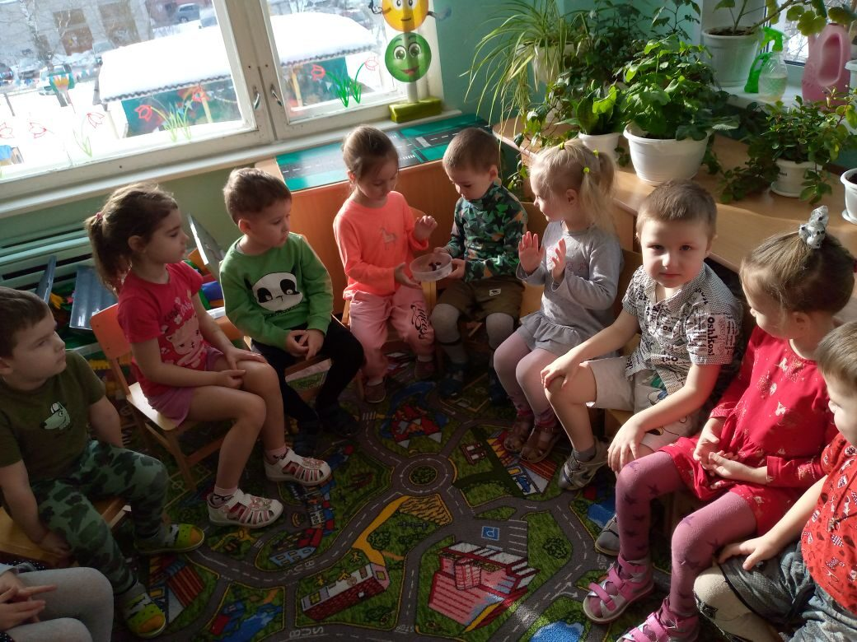
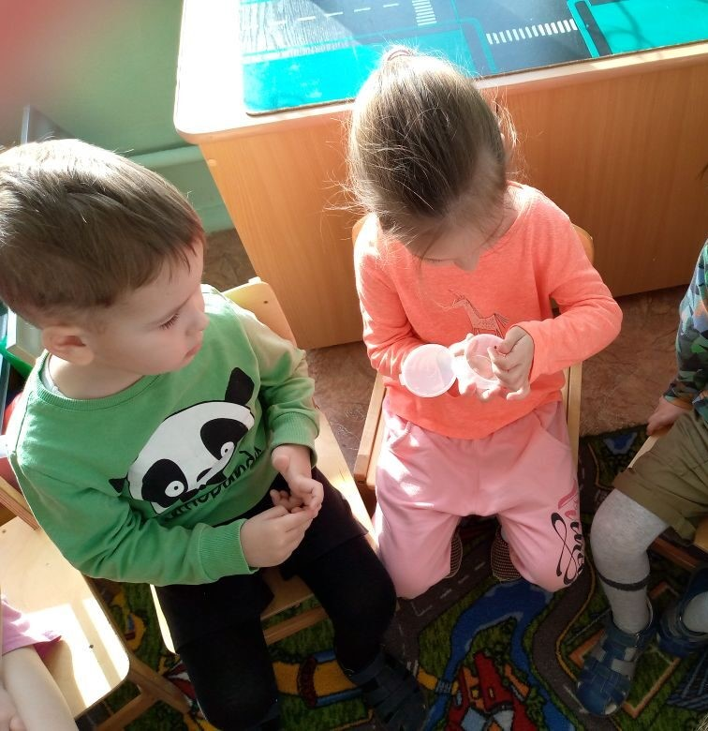
Рассматривание семян

Slide 14
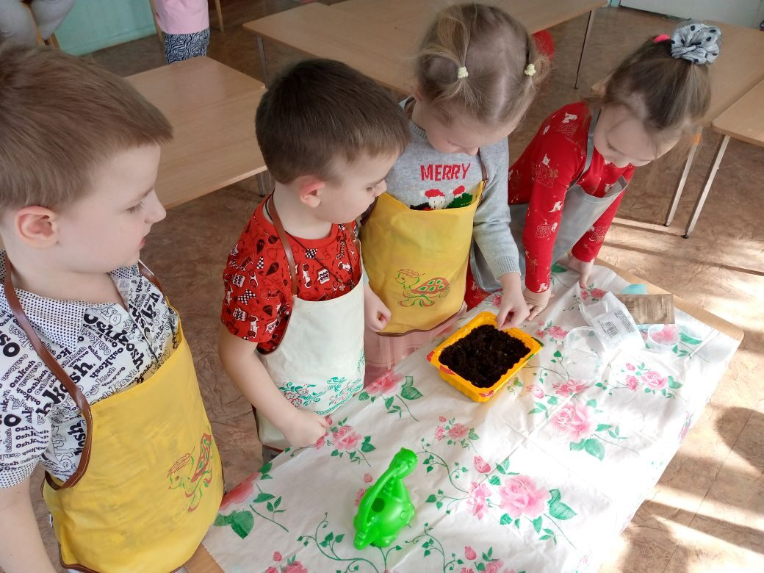
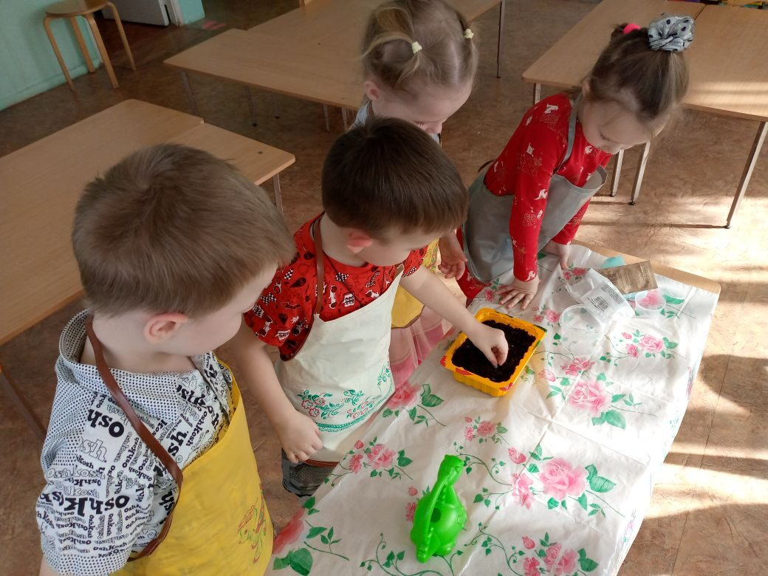
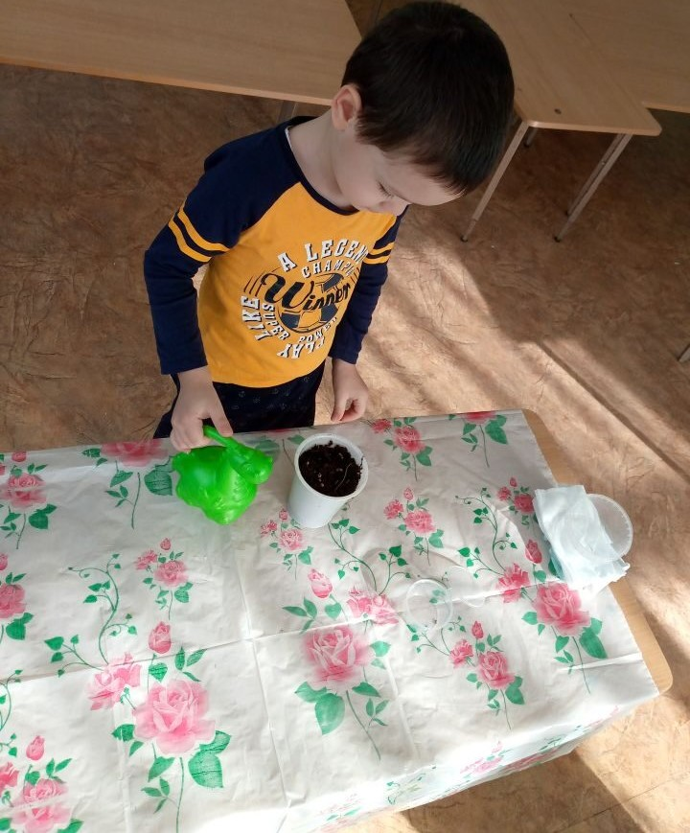
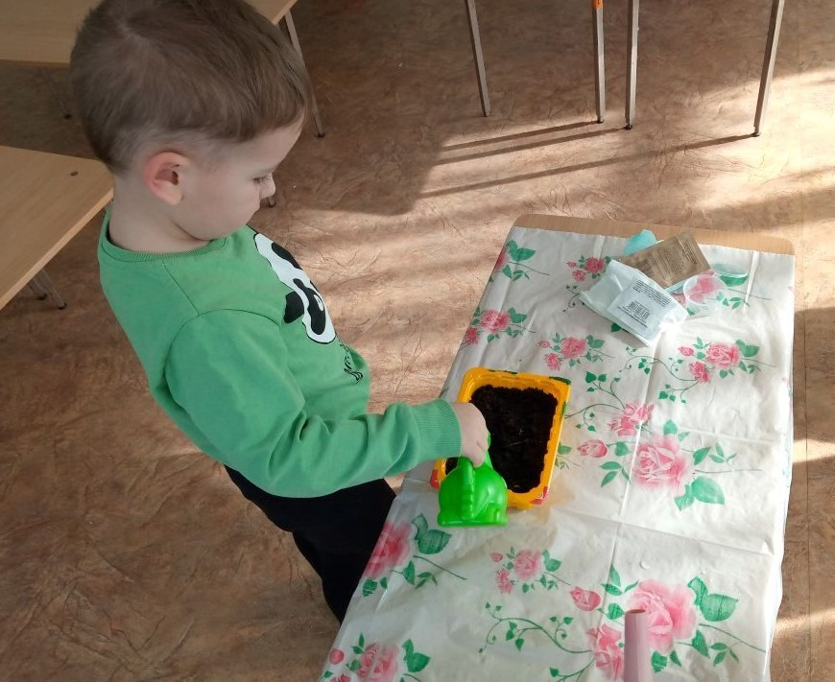
Посев семян

Slide 15
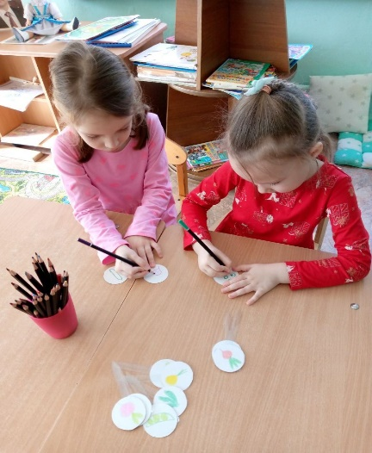
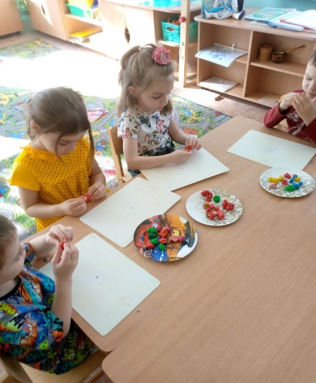
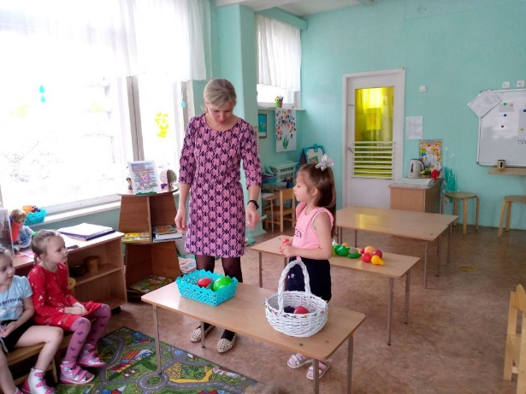
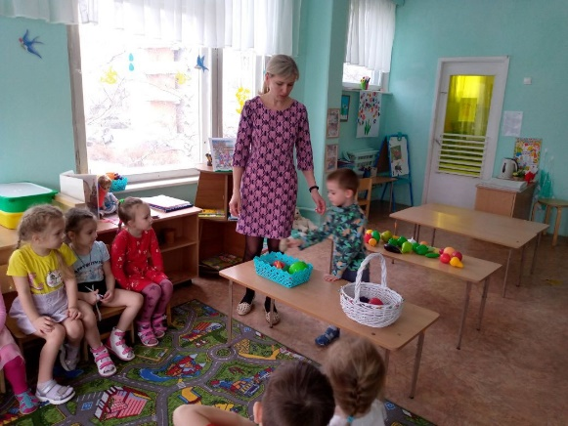
Изготовление табличек с картинками овощей и цветов
Лепка овощей
Дидактическая игра «Овощи-фрукты»

Slide 16
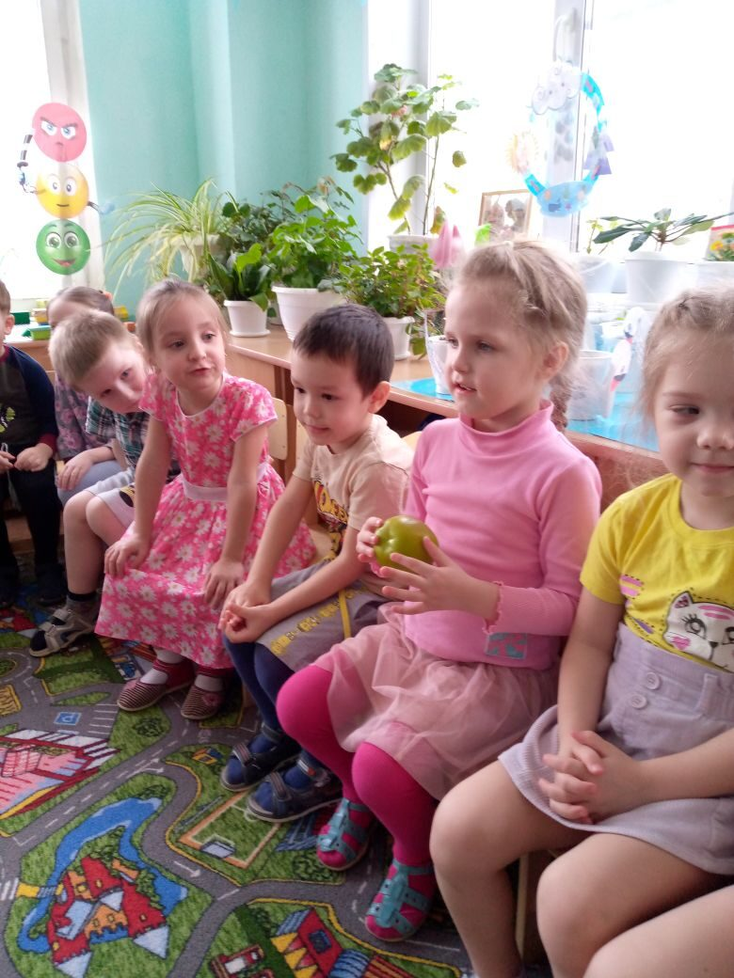
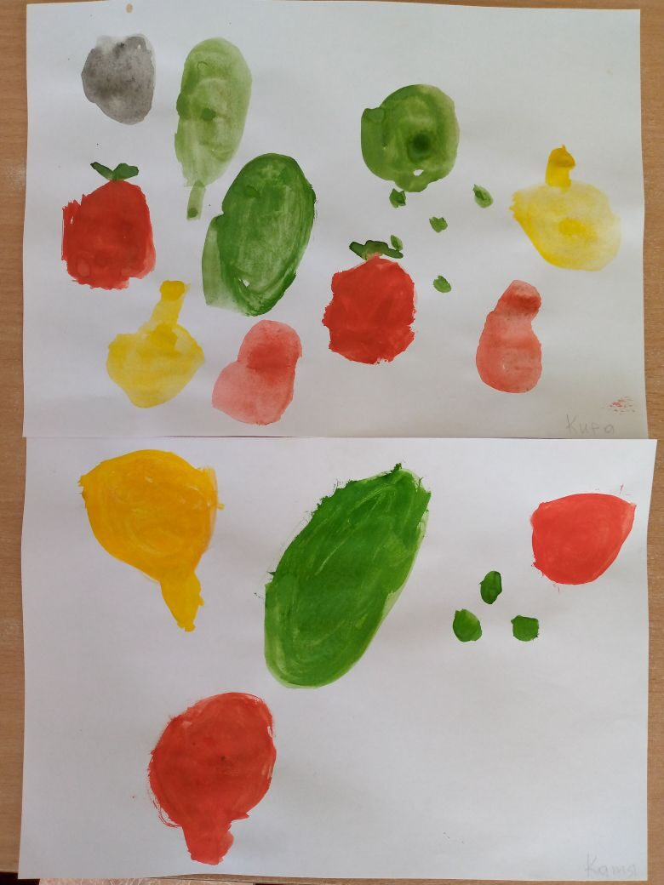
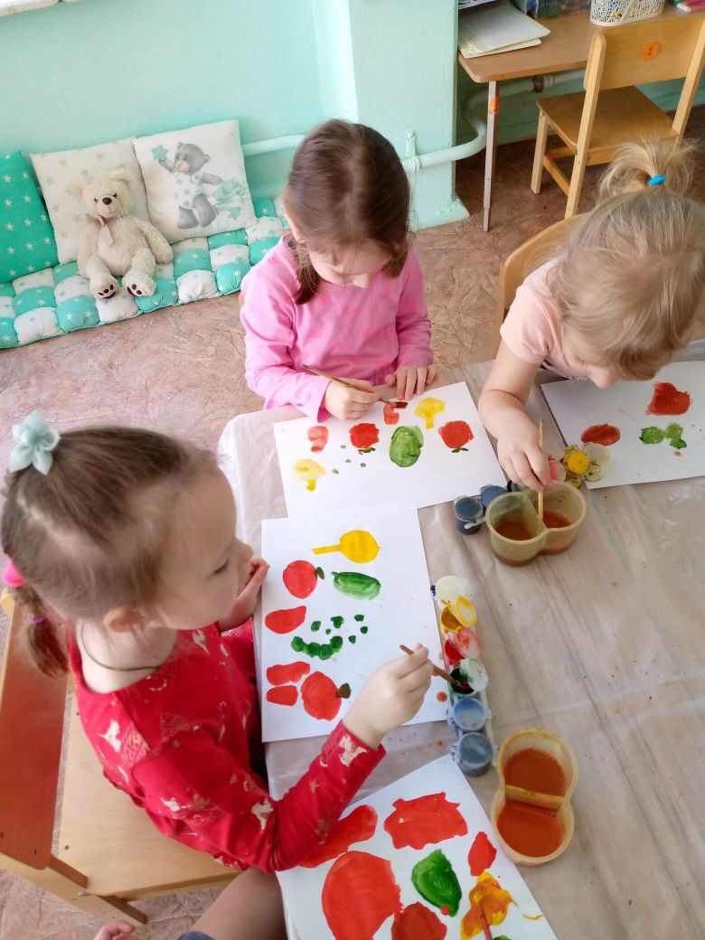
Дидактическая игра «Опиши овощ»
Рисование овощей

Slide 17
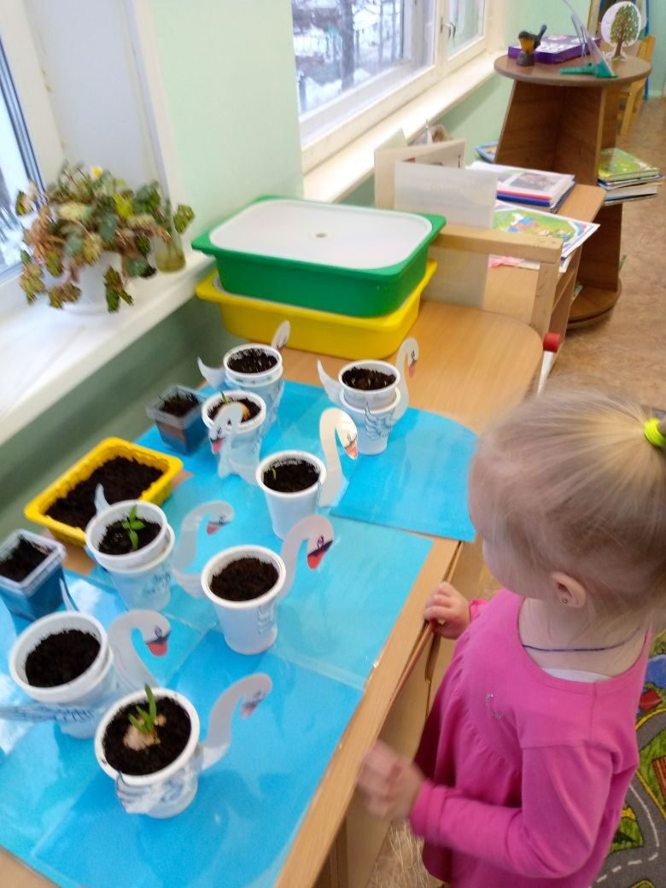
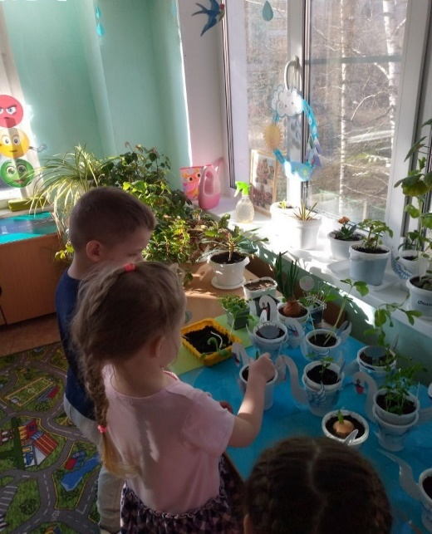
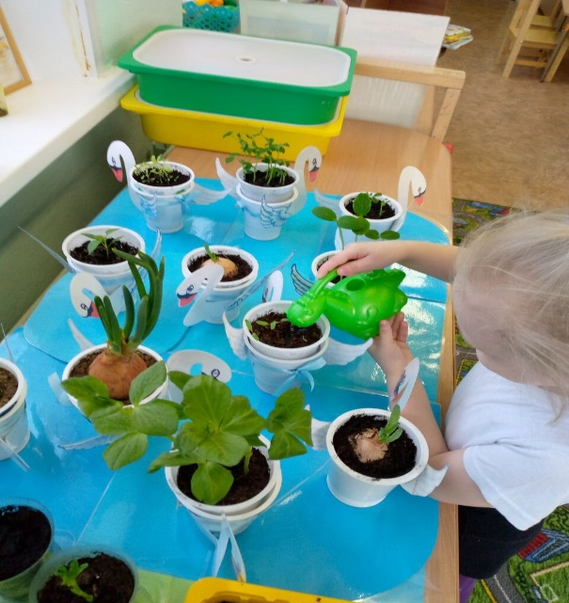
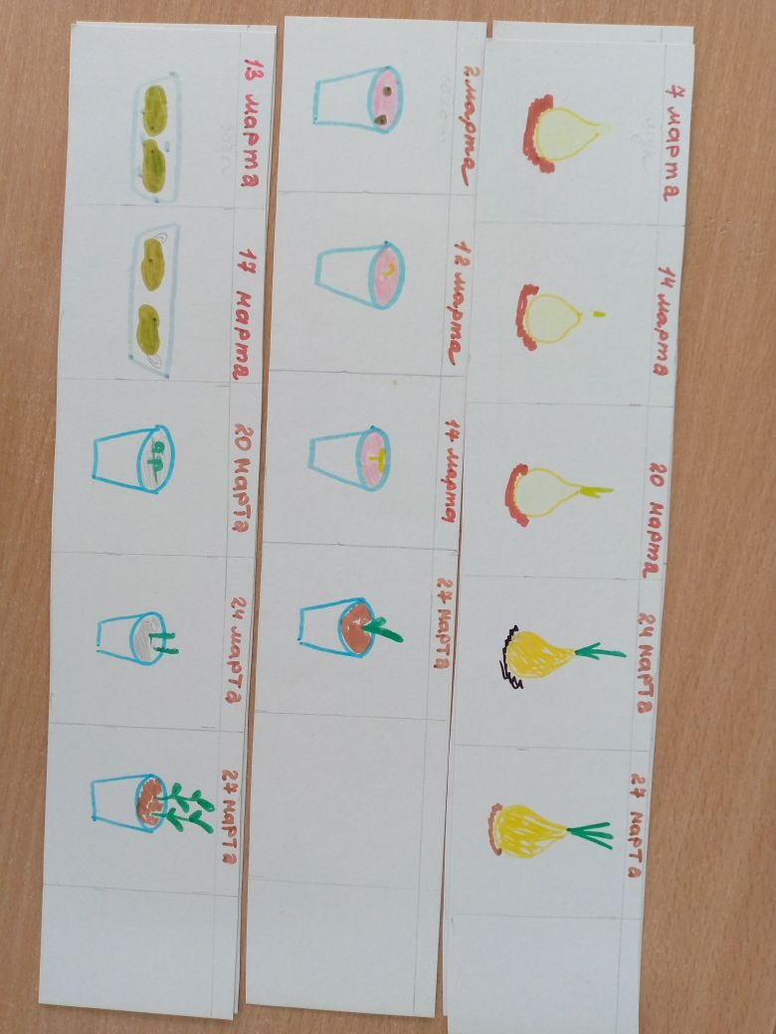
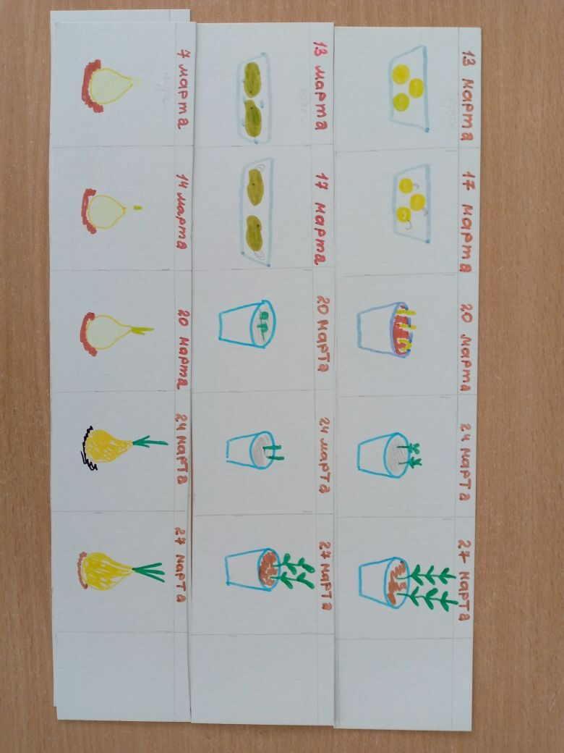
Уход и наблюдения за растениями

Slide 18
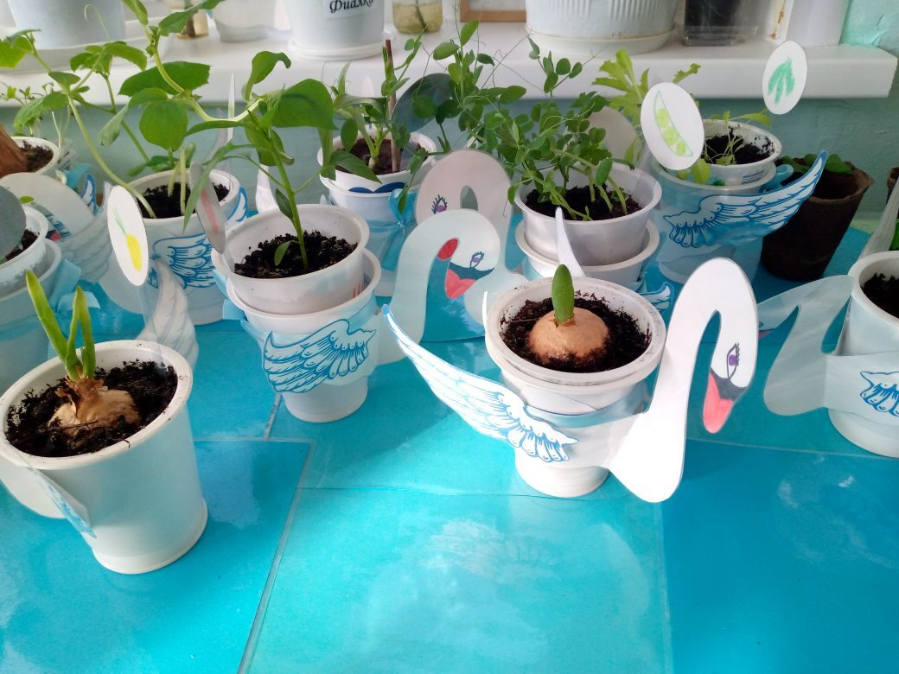
Огород на окне «Лебединое озеро»

Slide 19
Участие в акции

